Slide 1
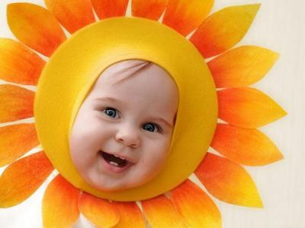
Физкультурное мероприятие: «Мамино солнышко»

Slide 3
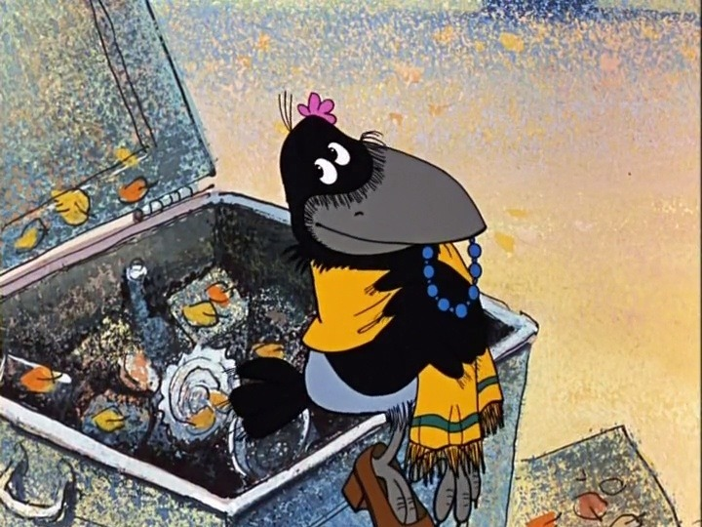

Slide 4
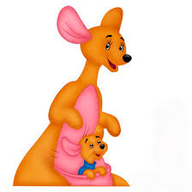
1.«Кенгурёнок»

Slide 5
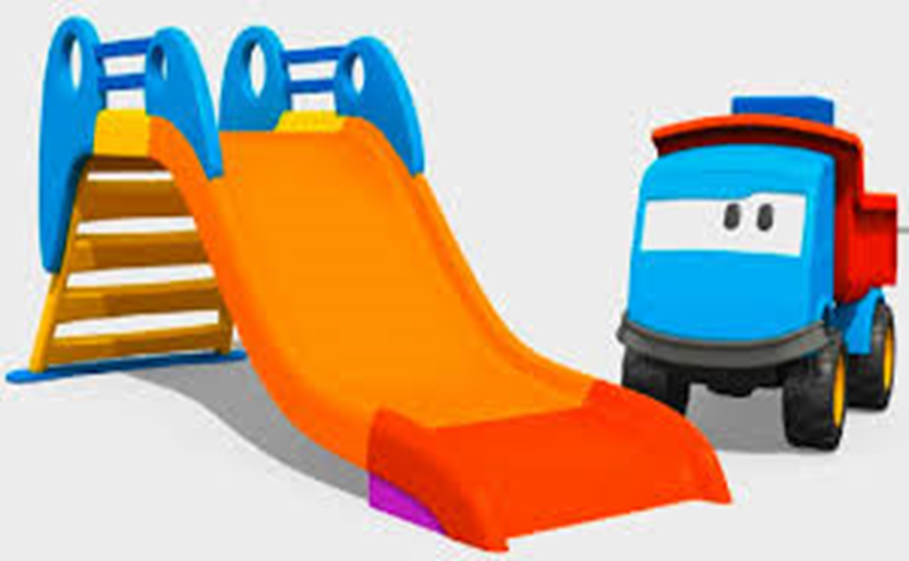
2. «подняться на горку»

Slide 6
3. «Лодочка»

Slide 7
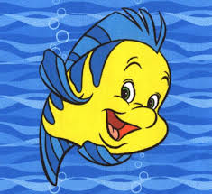
4. «Рыбка»

Slide 8
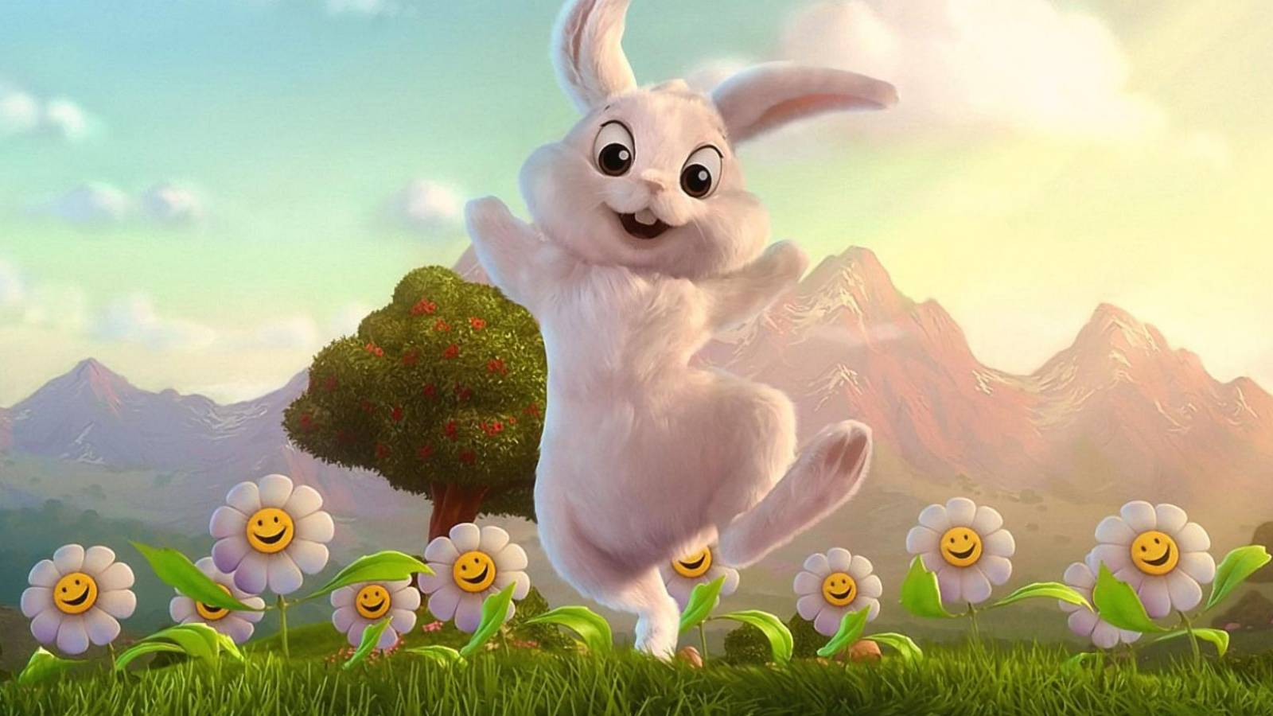
5. «Зайчики»

Slide 9
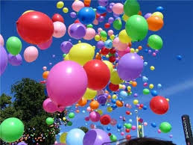
6. «воздушные шарики»

Slide 10
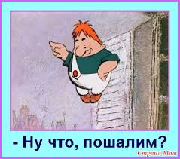

Slide 11
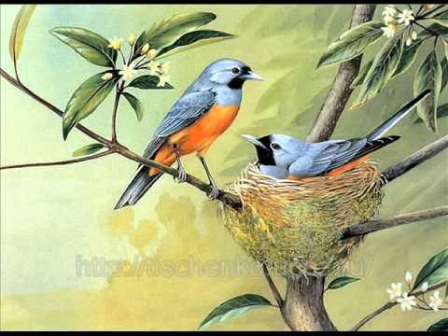
Игра «птички в гнёздышках»

Slide 12
